Slide 1

Révision : la statique analytique
La cisaille

Slide 2



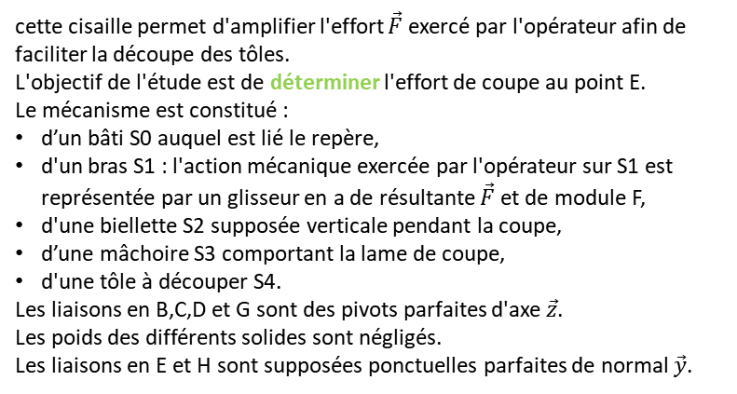

La cisaille à main
a
$$\vec{F}$$
b
S₁
A
$$\vec{y}$$
B
C
α
$$\vec{x}$$
S₀
S₂
L
S₃
G
$$\vec{x}$$
E
D
F
cette cisaille permet d'amplifier l'effort $\vec{F}$ exercé par l'opérateur afin de faciliter la découpe des tôles.
L'objectif de l'étude est de déterminer l'effort de coupe au point E.
Le mécanisme est constitué :
d’un bâti S0 auquel est lié le repère,
d'un bras S1 : l'action mécanique exercée par l'opérateur sur S1 est représentée par un glisseur en a de résultante $\vec{F}$ et de module F,
d'une biellette S2 supposée verticale pendant la coupe,
d’une mâchoire S3 comportant la lame de coupe,
d'une tôle à découper S4.
Les liaisons en B,C,D et G sont des pivots parfaites d'axe $\vec{z}$.
Les poids des différents solides sont négligés.
Les liaisons en E et H sont supposées ponctuelles parfaites de normal $\vec{y}$.
S₄
d
e

